Slide 1
服務系統科技中心
財務報告
報告人: 葉燕燕
日期: 113.09.23

Slide 2
收支餘絀
單位:仟元

Slide 3
各單位餘絀達成

Slide 4
年度預算餘絀率7.7%

Slide 5
各組收支餘絀實際數(113/8月)

Slide 6
收入預測達成-依簽約進度
單位:仟元
註1:科技研發含GAI管理規範與法治研析計畫【結餘款】 13,000千元及晶創結餘款5,000千元

Slide 7
營收/餘絀
單位:仟元

Slide 8
各組企業收入
單位:仟元
ˊ

Slide 9
洽談中企業收入
單位:仟元
ˊ

Slide 10
洽談中企業收入
單位:仟元
ˊ

Slide 11
洽談中企業收入
單位:仟元
ˊ

Slide 12
各組營收預測數
註:A組含豐趣股權收入3,501千元,盈餘3,358千元

Slide 13
A組收入預測

Slide 14
科研動支
請盡早規劃資源運用，避免集中於第四季動支，降低查核風險
註：N365JA 4/30已結案，生醫剩餘經費102仟元、委外經費剩餘335仟元，故本年度服科累支數5,756仟元，總計畫動支100%
Notes:
七月份新增N301AA 環構

Slide 15
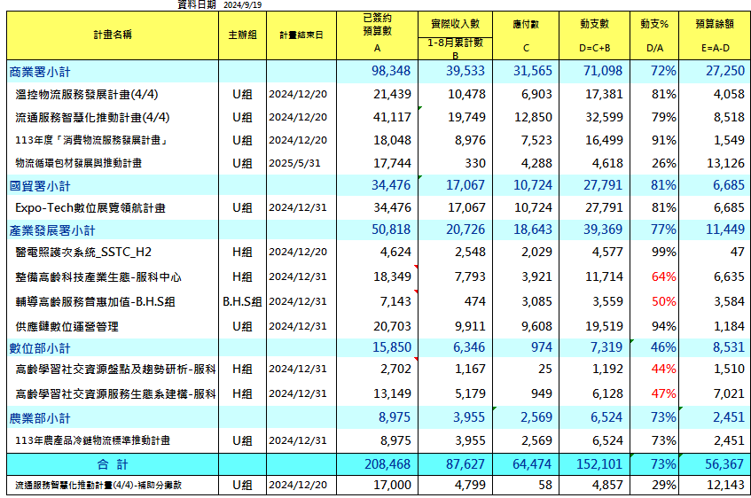
知服-實報實支
提醒盡早規劃動支,避免集中於第四季動支,降低查核風險

Slide 16
應用研究
院及中心應研動支比例應相當
FY113 預算餘額未動支無法遞延至FY114

Slide 17
間接費用
單位:仟元
資料截止日:113/9/20
Notes:
110叡藝呆帳沖銷-和解討回款 (MN6500 損失與賠償動支數)

Slide 18
各組人事費供需預測
本表不含替代役人年
各督導主管由各組人事費支應

Slide 19
應收款項(帳齡>90天)
本月份無超過90天期應收帳款
應收票據帳齡(票據兌現)分析
票據到期日長天期票據共計8,138千元，爵沛113/7/1票據曾有存款不足退票200千元情事
單位:元
資料統計截止日:113/09/20

Slide 20
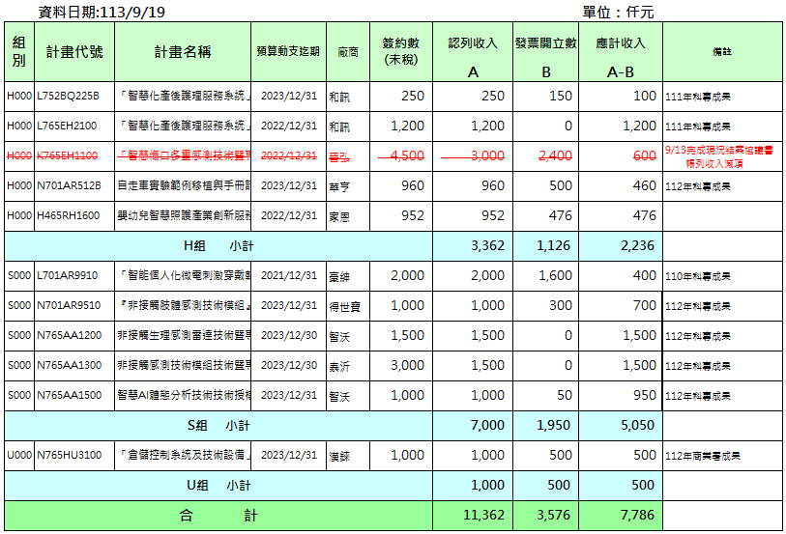
收入認列超過開立發票數
(BP計畫已結束3個月/IP已交付完成超過3個月)
合約生效(112/12/1)且收到乙方發票(待研究組確認)

Slide 21
企業收入認列超過已開立發票數
(結案90天內及尚未結案金額超過50萬以上)

